Slide 1
МАОУ «Гимназия города Юрги» Методическая служба образовательного учреждения – эффективная площадка управления изменениями
С.А. Чуприкова, заместитель
директора по УВР

Slide 2
«Учитель живет до тех пор, пока он учится, как только он перестает учиться, в нем умирает учитель»
К.Д. Ушинский
Нормативная документы:
Указ Президента Российской Федерации от 21.07.2020г. № 474 «О национальных целях развития Российской Федерации на период до 2030 года».
Распоряжение Правительства РФ от 31 декабря 2019 г. № 3273-р « Об утверждении основных принципы национальной системы профессионального роста педагогических работников РФ, включая национальную систему учительского роста», (с изменениями, внесенными распоряжением Правительства РФ от 7 октября 2020 г. № 2580-р).
3

Slide 3
Нормативная правовая база
Распоряжение Минпросвещения России от 06.08.2020 № Р-76 «Об утверждении Концепции создания единой федеральной системы научно-методического сопровождения педагогических работников и управленческих кадров» (с изменениями Минпросвещения России от 15 декабря 2022г. № Р-303).
Распоряжение Минпросвещения России от 27 августа 2021 г. № Р-201 «Об утверждении методических рекомендаций по порядку и формам диагностики профессиональных дефицитов педагогических работников и управленческих кадров образовательных организаций с возможностью получения индивидуального плана».
Методические рекомендации для субъектов РФ по созданию и внедрению региональной системы научно- научно-методического сопровождения педагогических работников и управленческих кадров
Федеральный проект «Учитель будущего» национального проекта «Образование».
4

Slide 4
Модель научно-методического сопровождения педагогов
Федеральный уровень
ФГАОУ ДПО
«Академия Минпросвещения России» ФМЦ
Региональный уровень
КРИПКиПРО
г. Кемерово
Муниципальный уровень
МБУ ДПО «Информационно-методический центр
г. Юрги»
Уровень ОО
Методическая служба МАОУ «Гимназия города Юрги»
5

Slide 5
Нормативная правовая база
Методическая служба – осуществляет руководство методической и научно-исследовательской деятельностью педагогического коллектива школы, целостная система взаимосвязанных методических, информационных, диагностических и других подсистем.
Методическая работа – часть системы непрерывного образования и профессионального развития педагогических работников, направленная на повышение профессионального уровня за счет специально организованных мероприятий, направленных на наращивание знаний, освоение эффективных методик, приемов, технологий и применение их в своей деятельности.
Методическое сопровождение – специально организованный процесс, направленный на удовлетворение потребностей, преодоление затруднений, дефицитов профессиональных компетенций и личностных проблем педагога, который включает в себя систему педагогических событий и ситуаций. Результатом такого процесса становится осмысление профессионального опыта педагога, актуализация саморазвития, профессиональный успех, личностное развитие.
6

Slide 6
Задачи методической службы
МАОУ «Гимназия города Юрги»
1. Обеспечение управления научно-методической работой гимназии;
2.Обеспечение условий для непрерывного совершенствования профессионального мастерства учителя с учетом основных направлений инновационной работы;
3.Научно-методическая поддержка в создании, освоении, внедрении и распространении передового педагогического опыта, нововведений среди педагогов, работающих в инновационном режиме;
4.Информационное обеспечение образовательного процесса;
5.Осуществление контрольно-аналитической экспертизы профессионально-педагогической компетентности в рамках аттестации.
7

Slide 7
Основные направления работы методической службы
- Организация самоанализа и самооценки компетенций с учетом профессионального стандарта педагога и требований ФГОС.
- Выявление затруднений и потребностей педагогов для формирования индивидуальной образовательной траектории и запроса на научно-методическое сопровождение.
- Мотивация на принятие профессиональной поддержки.
- Информирование педагогических работников о формах повышения профессионального мастерства и возможностях профессионального роста.
- Взаимодействие с муниципальной методической службой и КРИПК и ПРО в целях организации повышения профессионального мастерства педагогов в соответствии с индивидуальными образовательными маршрутами на основе выявленных профессиональных дефицитов.
- Адресная методическая помощь в выстраивании и реализации индивидуального образовательного маршрута.
- Внедрение технологий наставничества и тьюторского сопровождения прохождения педагогами индивидуального образовательного маршрута.
- Организация работы педагогов по самообразованию в системе непрерывного профессионального развития.
- Организация работы по выявлению, обобщению, продвижению и внедрению эффективного педагогического опыта.
8

Slide 8
Локальные документы регламентирующие методическую работу в МАОУ «Гимназия города Юрги»
Устав МАОУ «Гимназия города Юрги».
Программа развития МАОУ «Гимназия города Юрги» до 2025года.
Положение о педагогическом совете МАОУ «Гимназия города Юрги».
Положение о научно-методическом совете МАОУ «Гимназия города Юрги».
Положение о методическом объединении учителей МАОУ «Гимназия города Юрги».
Положение об организации экспериментальной и инновационной деятельности в МАОУ «Гимназия города Юрги».
Положение о наставничестве в МАОУ «Гимназия города Юрги».
Положение о профессиональных обучающихся сообществах в МАОУ «Гимназия города Юрги».
План работы научно-методического совета на 2023-2024 учебный год.
План инновационной и экспериментальной работы на 2023-2024 уч. год.
План работы с молодыми учителями на 2023-2024 учебный год.
Приказы директора, регулирующие методическую работу гимназии.
9

Slide 9
Структура методической службы МАОУ «Гимназия города Юрги»
10

Slide 10
Профессиональное обучающееся сообщество - это объединение учителей и экспертов, нацеленное на решение возникающих в практике проблем и обоюдное саморазвитие с помощью налаженной системы коммуникации, совместной работы и построения системы знаний.
11

Slide 11
5 СОЦИАЛЬНО-ПСИХОЛОГИЧЕСКИХ ПОТРЕБНОСТЕЙ (Дэвид Рок)
СТАТУС
Относительная важность для других. Уважение достоинства.
ОПРЕДЕЛЕННОСТЬ
Определённость и прогнозируемость событий.
АВТОНОМИЯ
Чувство контроля над событиями, возможность выбора.
Безопасность, дружеские отношения. Доверие. Принятие.
СВЯЗНОСТЬ
СПРАВЕДЛИВОСТЬ
Восприятие равнозначности обменов между людьми.
12

Slide 12
Персонифицированные формы методической работы
- работа педагога (молодого специалиста, малоопытного и т.д.) с учителем-наставником по предмету;
- работа в качестве учителя-наставника с педагогом, студентом;
- работа в качестве тьютора с педагогом;
- работа педагога в проблемно-творческой группе;
- самостоятельная методическая работа в рамках реализации ФГОС общего образования с последующим обобщением опыта;
- индивидуальная методическая помощь педагогу;
- подготовка педагога к участию в профессиональных конкурсах.
13

Slide 13
Современные технологии методической работы:
- наставничество;
- тьюторское сопровождение индивидуально-ориентированного профессионального развития педагогов;
-кураторская методика (Ушакова);
- технологии цифровых коммуникаций (мессенджеры, платформы как цифровые инструменты коммуникации).
Тьютор – специалист, организующий сопровождение
педагогического работника в процессе непрерывного образования.
Наставничество – это универсальная технология передачи опыта,
знаний, формирования навыков, компетенций, метакомпетенций
и ценностей через неформальное взаимообогащающее общение,
основанное на доверии и партнерстве.
14

Slide 14
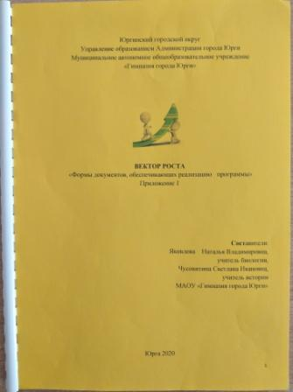
Программа наставничества «Вектор роста»
Наставничество - способ подготовки педагога
к осуществлению образовательной деятельности, который способствует изучению профессии изнутри с помощью опытного коллеги.
С.Г. Вершловский
15

Slide 15
Цель менторства
Развитие профессиональных компетенций у менти, в том числе дополнительных профессиональных компетенций для решения нестандартных педагогических или управленческих задач.
Ментор - наставник
Менти - наставляемый
16

Slide 16
Что делает ментор?
помогает менти изучить новые направления, освоить новые методы, способы, технологии работы;
помогает менти понять свои источники ресурсов и потенциал;
советуя ментор делится своим и, тем не менее, не дает готовых решений и не поучает;
осуществления взаимодействия по принципу «равный-равному» (партнерский характер взаимодействия);
мотивирует и стимулирует менти к работе и развитию;
- консультирует менти в сложных профессиональных и управленческих ситуациях;
17
9

Slide 17
Что делает ментор?
- помогает менти в рефлексии, анализе успехов и неудач;
разъясняет вопросы представляющие для менти трудности, а также поощряет процесс обсуждения вопросов путем передачи личного опыта;
помогает принимать правильные решения, предлагая альтернативы на основе собственного опыта;
задача ментора не столько в передаче готовых способов профессионального поведения, сколько в обучению умению принимать управленческие решения в условиях конкретной организации;
- дает конструктивную обратную связь.
18

Slide 18
Шедоулинг – «теневой метод»
Когда применять формальное и неформальное обучение
Формальное обучение | Неформальное обуче6ние
Чтобы развить навык, нужны специальные теоретические и формализованные знания. Самостоятельно освоить навык наставляемый не может из-за рисков: здоровье, репутация и т.д. | Навык, который нужно развить, тесно связан с конкретной рабочей задачей. Наставляемый обладает необходимыми теоретическими и практическими знаниями и может освоить навык самостоятельно без рисков для себя и окружающих
Рабочий процесс максимально формализовали, процедуры описали, должностные инструкции стабильны | Рабочие процессы и задачи сотрудников часто меняются, нужно освоить новые навыки. Скорость изменений требует быстро учиться, нет времени разрабатывать и проходить образовательные программы.
Педагог нуждается в структурированном подходе к обучению, требует постоянной поддержки наставника | Педагог обладает навыками самообразования и самоорганизации, по своей инициативе осваивает новые способы действия на рабочем месте.
19
9

Slide 19
Перевернутое наставничество
Семь шагов, чтобы внедрить перевернутое наставничество
1.Заручитесь поддержкой руководителя. Объясните плюсы перевернутого наставничества. Расскажите, как наставничество будет способствовать общему успеху.
2. Разработайте структуру программы. Определите ее цели и задачи, частоту и продолжительность сессий.
3. Определите наставников и наставляемых. Ищите молодых педагогов, которые обладают знаниями и навыками в конкретных областях и готовы поделиться опытом. А опытные учителя готовы обучаться и открыты для новых перспектив. Стремитесь к совместимости стилей общения, предпочтений в работе и личностных качеств. Так вы создадите прочные и продуктивные отношения наставничества.
4. Подготовьте наставников. Проведите семинары или тренинги для наставников, чтобы помочь им понять свои обязанности, обеспечить обратную связь и развить навыки наставничества.
9
20

Slide 20
Перевернутое наставничество
Семь шагов, чтобы внедрить перевернутое наставничество
5. Обеспечить поддержку и ресурсы. Проводите контрольные встречи или сеансы поддержки, на которых участники могут обратиться за советом или решить возникшие проблемы.
6. Проводите мониторинг и оценку программы наставничества. Собирайте обратную связь от наставников и наставляемых, чтобы понять, как они реализуют программу. Используйте качественные и количественные показатели, чтобы оценить, достигли ли поставленных целей. Проанализируйте полученные данные и определите, что нужно улучшить.
7. Отмечайте результаты. Признавайте усилия наставников и наставляемых, которые способствовали успеху программы. Делитесь историями и результатами,чтобы вдохновить других.
21

Slide 21
Что такое «Кураторская методика»?
Кураторская методика – новый подход к внутришкольному повышению квалификации педагогов.
Помогает перейти на новый уровень методической работы.
22

Slide 22
Как внедряется «Кураторская методика»?
Шаг 1.Формирование пар учителей, которые могут друг у друга учиться. Посещать уроки друг друга. Это равные по статусу пары.
Шаг 2. "Умный третий» (выбор куратора), который организует обсуждение учителей.
23

Slide 23
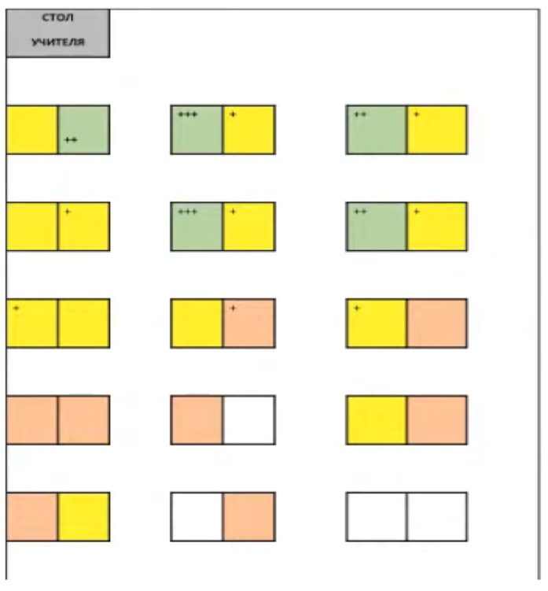
Как внедряется «Кураторская методика»?
Шаг 3. Формулировка задания для учителей.
24

Slide 24
Как внедряется «Кураторская методика»?
Шаг 4.Обсуждение итогов в присутствии куратора.
Шаг 5.Постановка куратором новой задачи.
Шаг 6. Постепенное усложнение взаимодействия между участниками.
25

Slide 25
Преимущества кураторской методики
Методический обмен между учителями происходит регулярно, что обеспечивает последовательный рост качества уроков.
Обучение происходит без отрыва от работы.
Административная команда может сэкономить силы, поручив обратную связь кураторам.
Основывается на реальных затруднениях учителя.
26

Slide 26
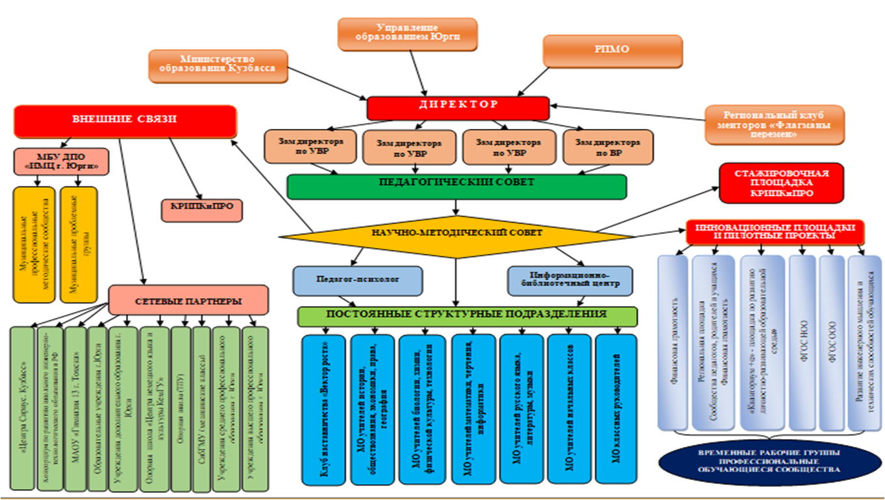
Модель внутренних и внешних
связей гимназии
27

Slide 27
«Управление качеством в школе начинается
с работы с человеком, и прежде всего с учителем, и заканчивается работой с кадрами,
повышением их профессионального уровня.
Других путей нет…»
Ю.А. Конаржевский

Slide 28
Приглашаем к сотрудничеству!
МАОУ «Гимназия города Юрги»
Эл.почта: yrga-gimnaziya@mail.ru
Сайт: http://yrga-gimnaziya.narod.ru

